Slide 1
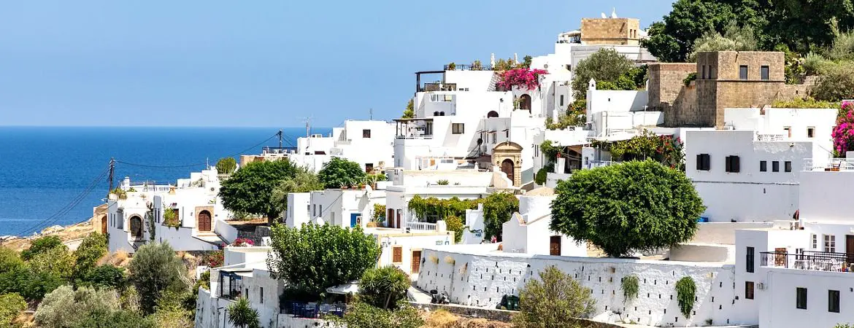
Lorient Vous Présente La Ville De Rhodes ( Grèce )
Rhodes

Slide 2
Rhodes est la plus grande île de l'archipel grec du Dodécanèse. Elle est réputée pour ses stations balnéaires, ses ruines et les vestiges de la présence des chevaliers de l'ordre de Saint-Jean lors des Croisades. La ville de Rhodes est pourvue d'une vieille ville incluant la rue médiévale des Chevaliers et le Palais des grands maîtres, qui ressemble à un château. Assiégé par les Ottomans et occupé ensuite par les Italiens, ce palais est aujourd'hui un musée historique.

Slide 3
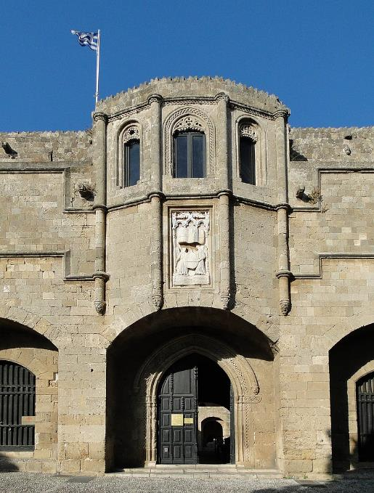
L'hôpital des Chevaliers

Slide 4
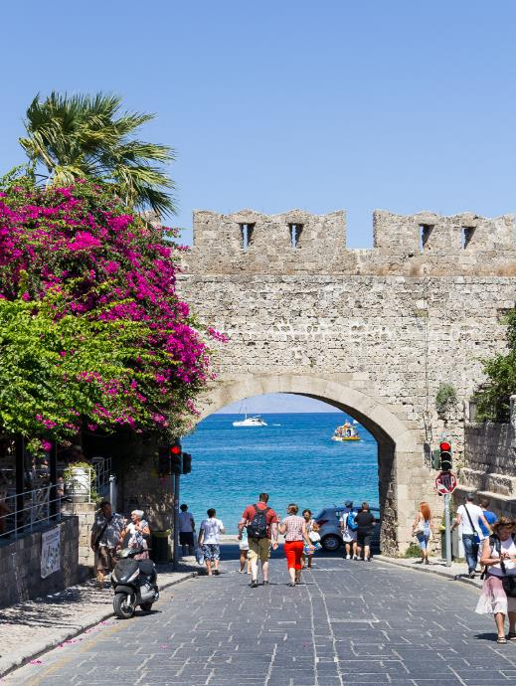
Ville de Rhodes

Slide 5
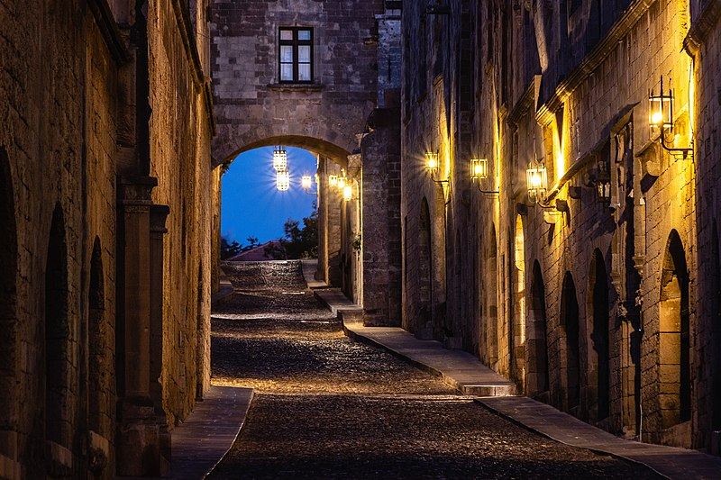
La rue des chevaliers à Rhodes. Septembre 2021

Slide 6
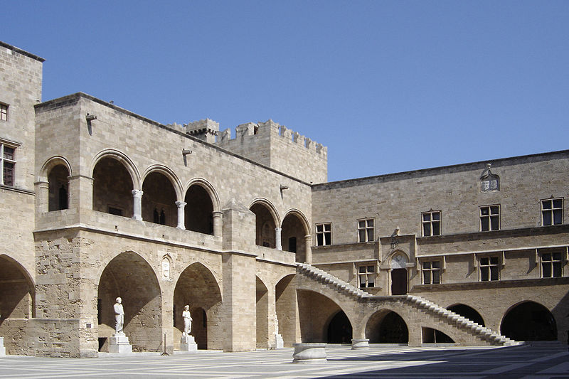
La cour du palais des grands maîtres

Slide 7
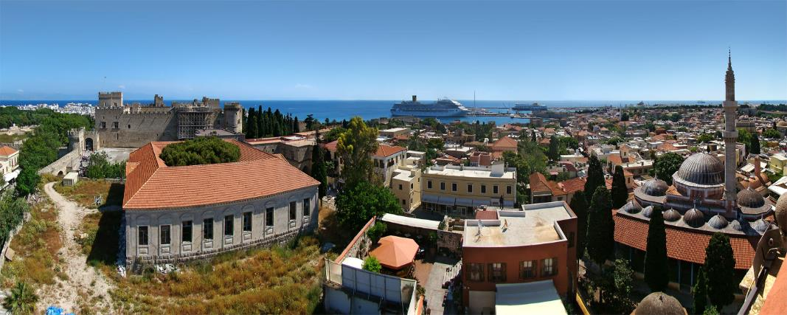
Vue panoramique depuis la tour de l'horloge

Slide 8
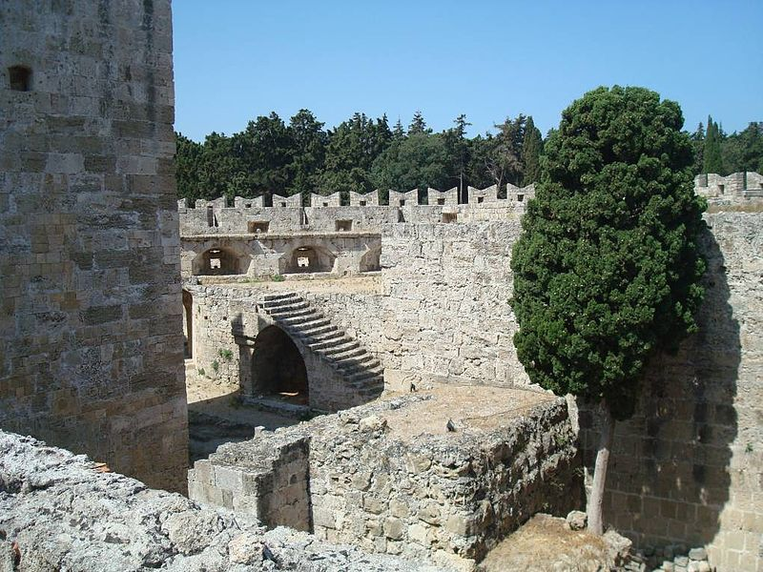
Remparts de la Citadelle

Slide 9
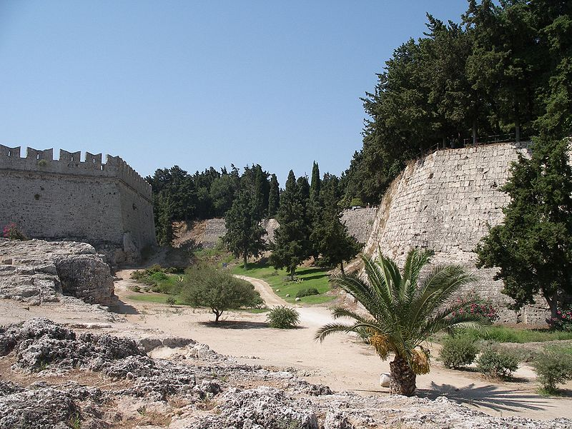
Fossés le long des remparts

Slide 10
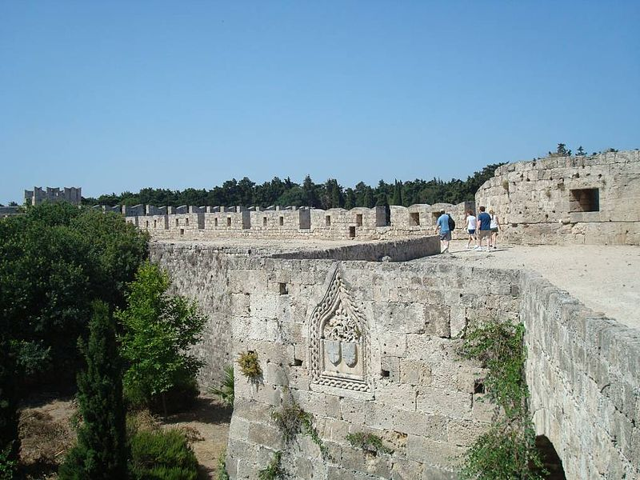
Chemin de ronde sur les remparts

Slide 11
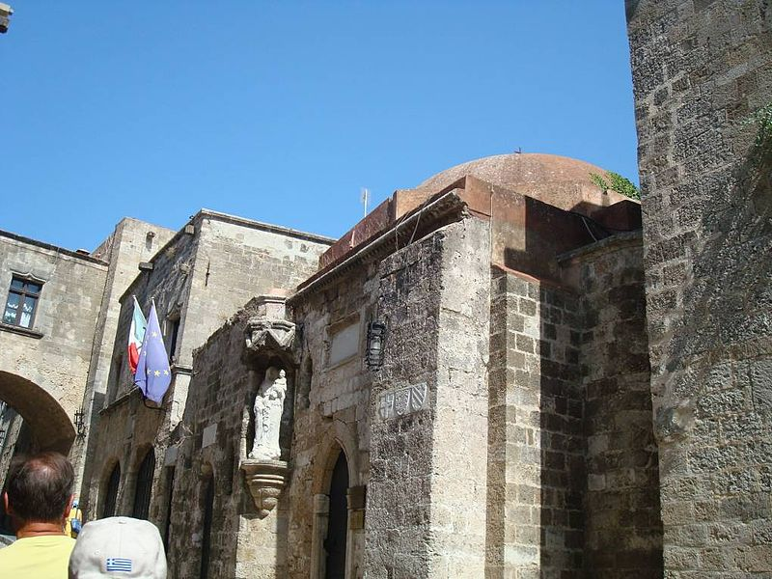
Auberge d’Italie

Slide 12
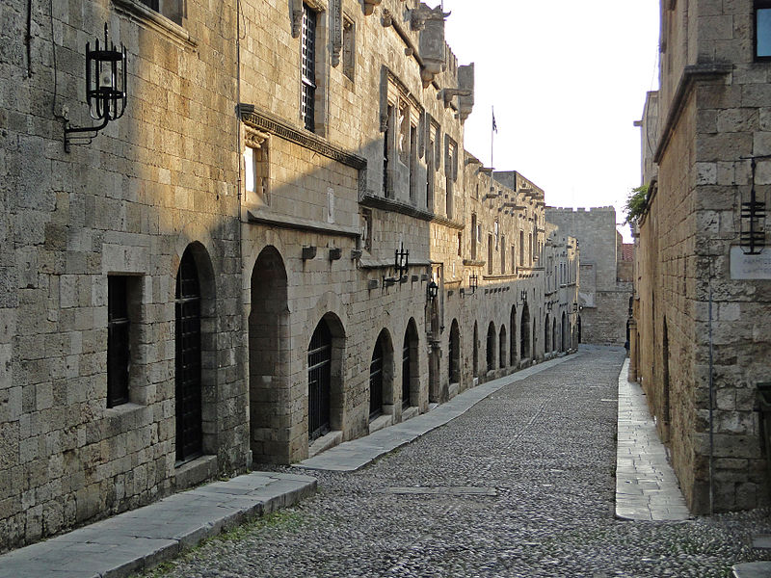
Auberge de France

Slide 13
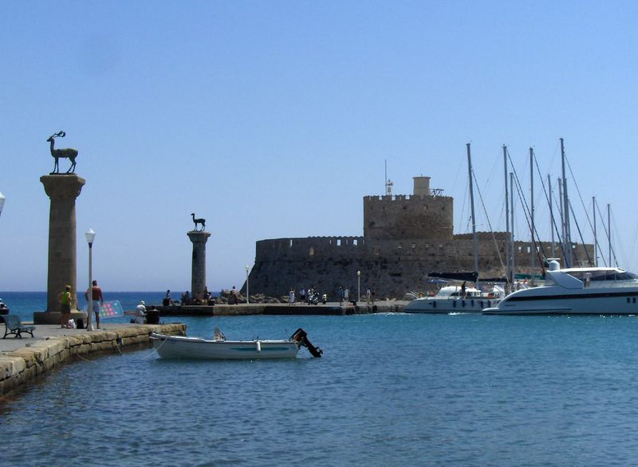
Le port Mandraki de Rhodes

Slide 14
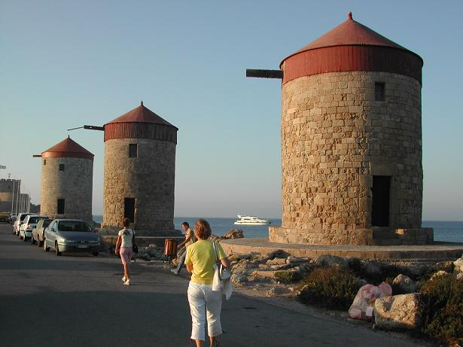
Les trois moulins à vent d’époque byzantine

Slide 15
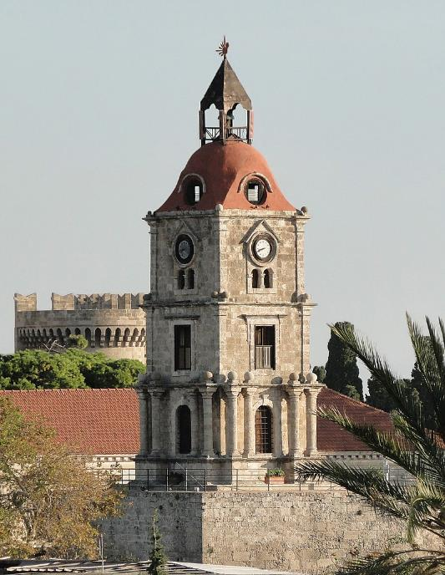
La tour de l'Horloge

Slide 16
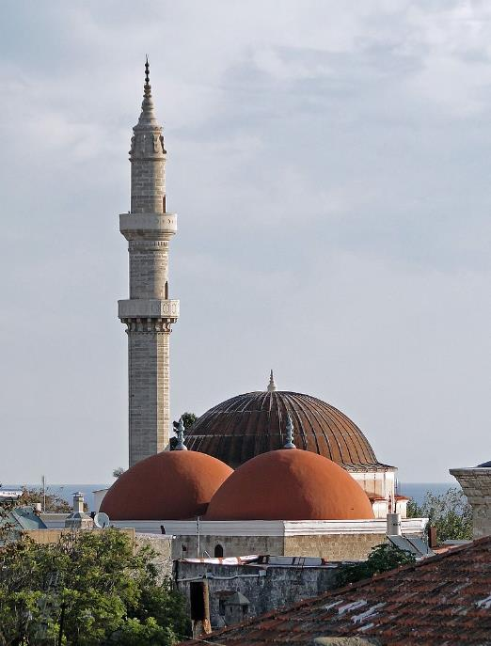
La mosquée de Soliman

Slide 17
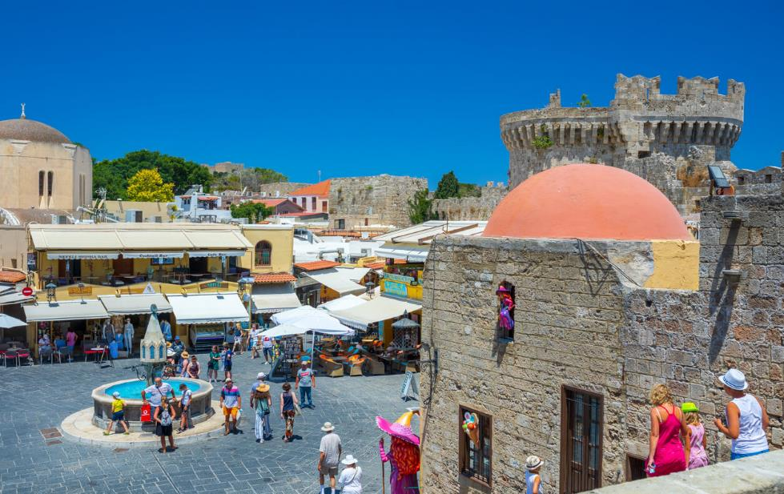
Ville de Rhodes

Slide 18
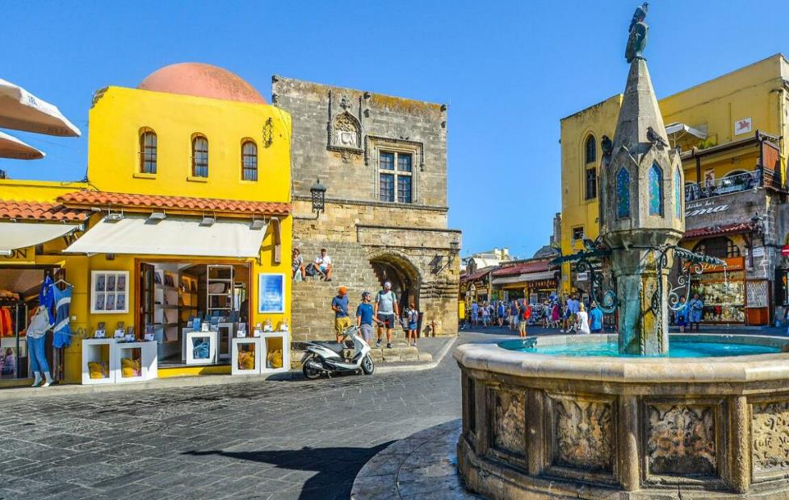
Rhodes

Slide 19
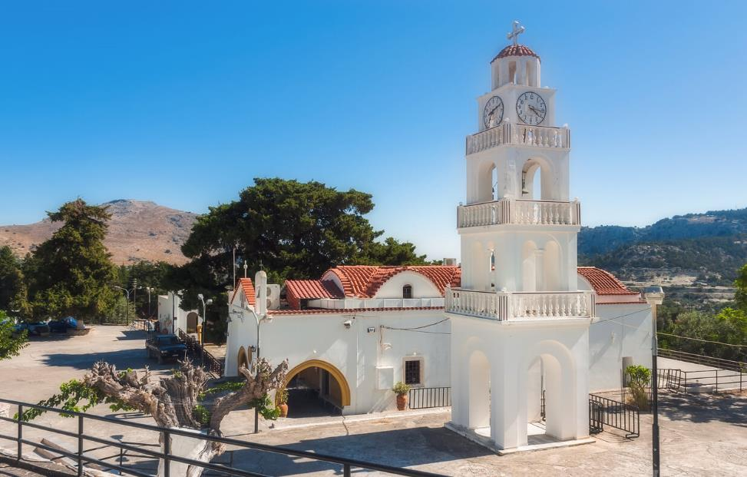
Le monastère de Tsambika

Slide 20
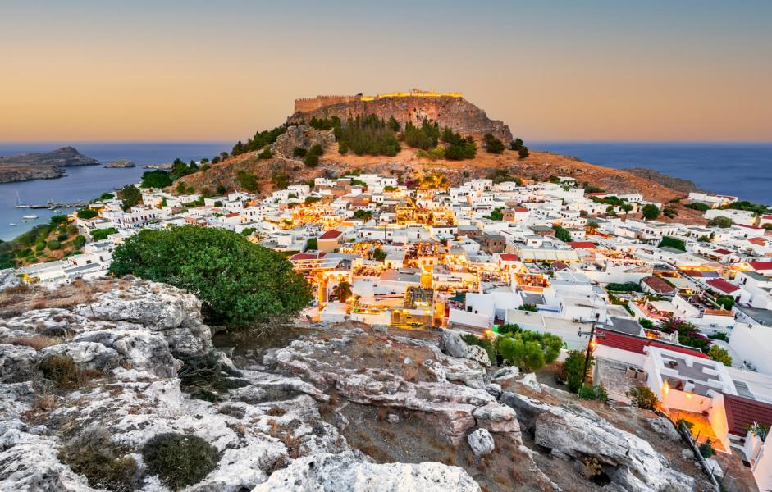
Le village de Lindos

Slide 21
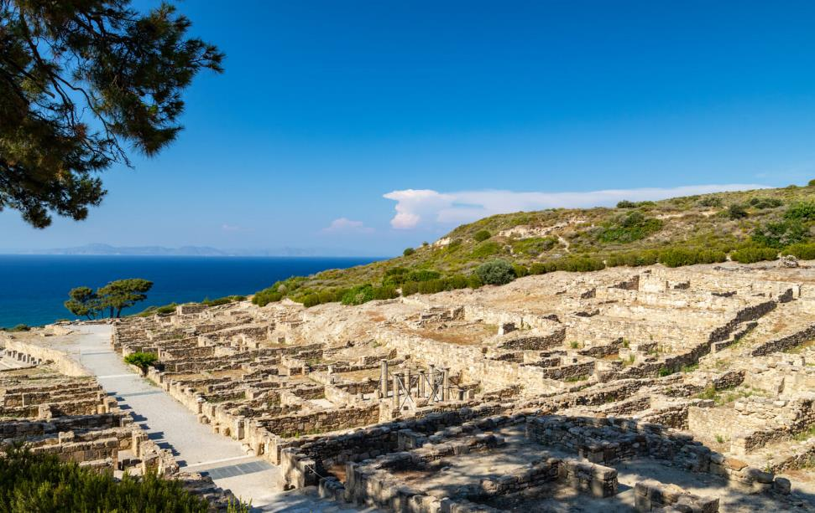
Le site antique de Kamiros

Slide 22
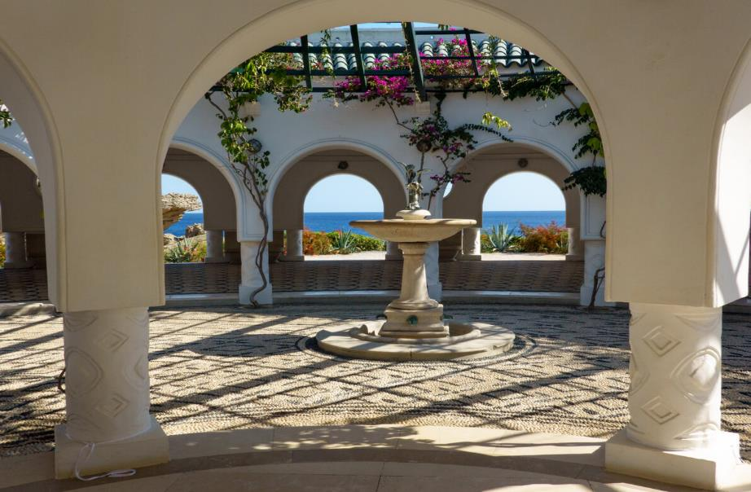
Les thermes de Kallithea

Slide 23
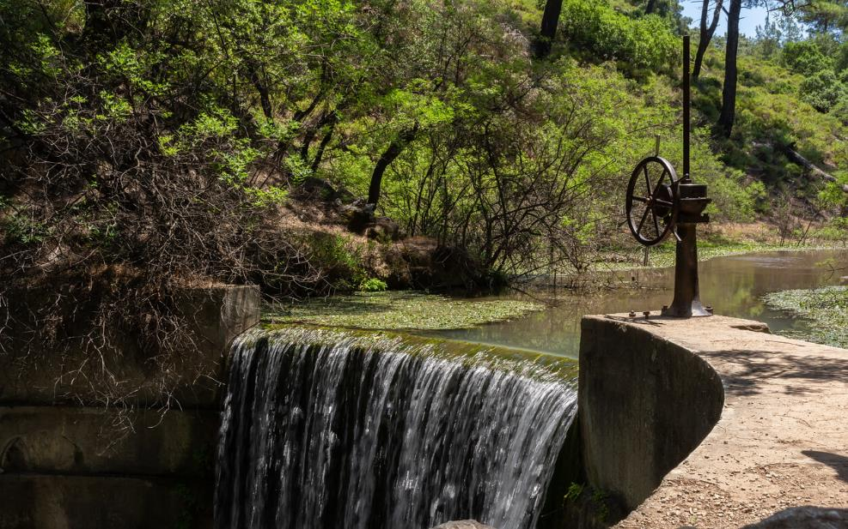
Seven Springs

Slide 24
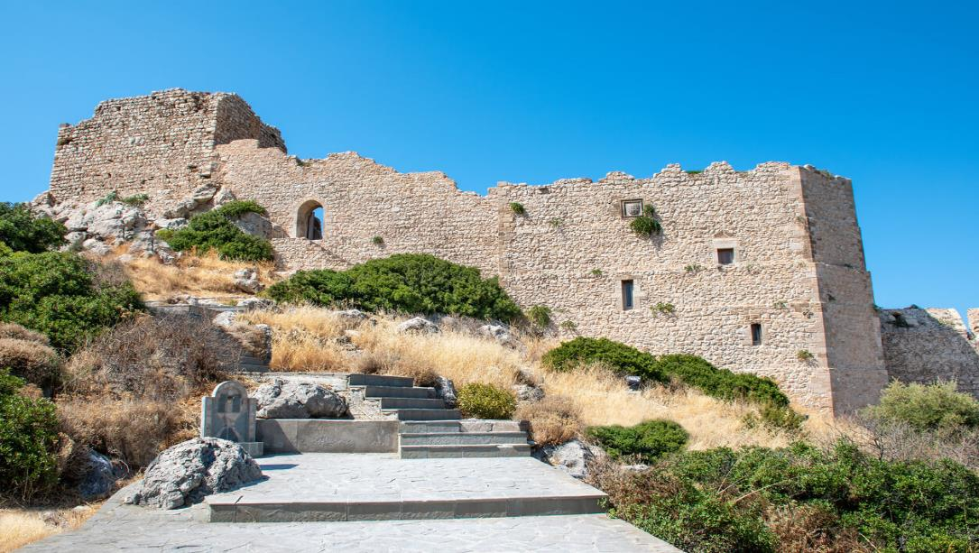
Le château de Kritinia

Slide 25
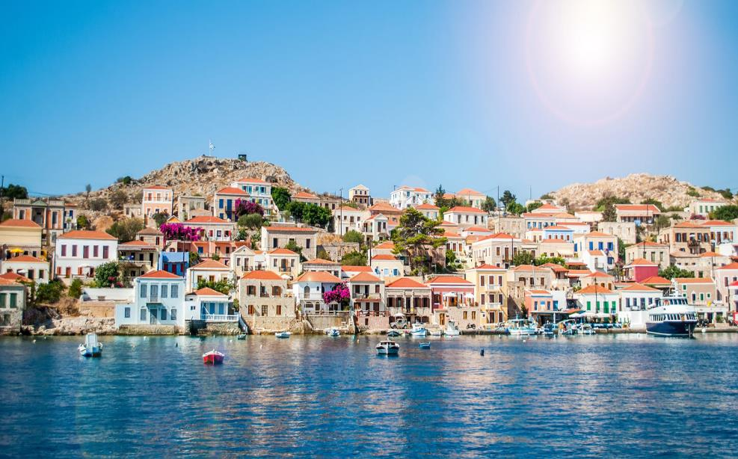
L’île Chalki

Slide 26
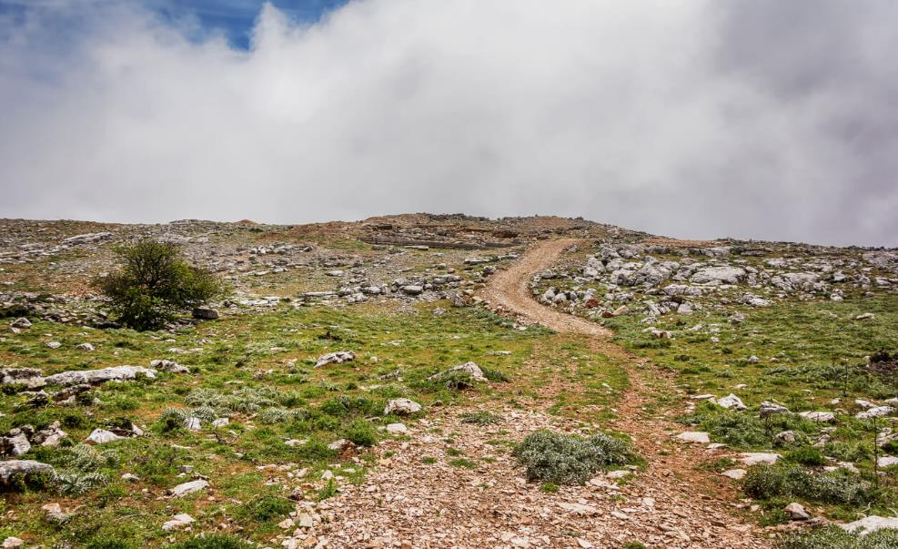
Le temple Ataviros Zeus

Slide 27
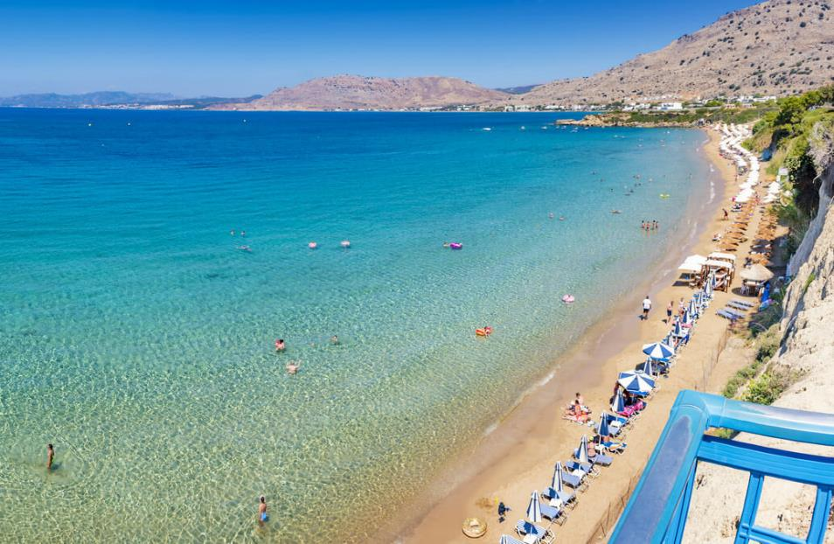
La plage de Pefkos

Slide 28

La vallée des papillons

Slide 29
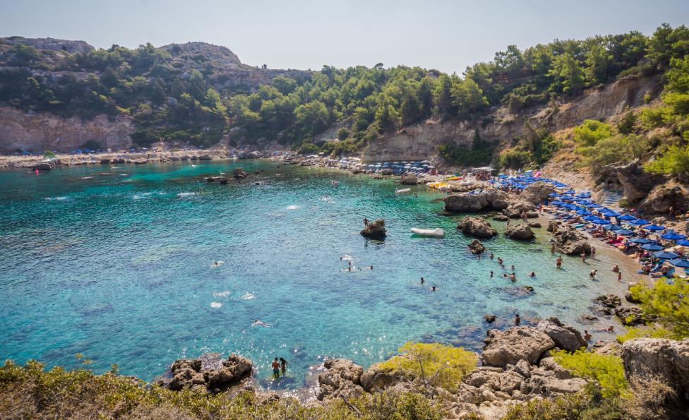
La plage d’Anthony Quinn

Slide 30
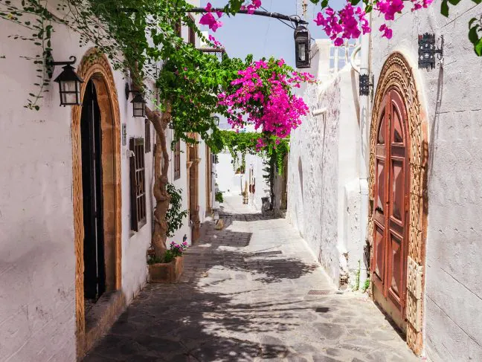
Rhodes,

Slide 31
Lorient Vous A Présenté La Ville De Rhodes (Grèce )
Les Images Et Le Son Du Net
Daniel

